Slide 1



স্বাগতম

Slide 2
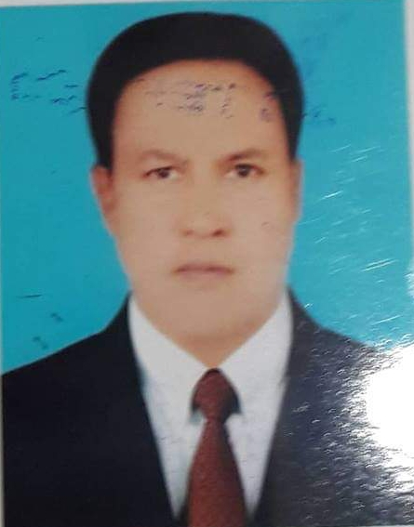

শিক্ষক পরিচিতি
মোঃআনিছুর রহমান(সবুজ)
সহকারী শিক্ষক
গোড়ল দাখিল মাদরাসা
কালীগঞ্জ,লালমনিরহাট।
মোবাইল-০১৭২৩৩১৪১৩৮
মেইল-shabujnamuri@gmail.com
পাঠ পরিচিতি
পরিকল্পনাঃ শ্রেণির কাজ
শ্রেণিঃ ষষ্ঠ
বিষয়ঃ গণিত
অধ্যায়ঃ প্রথম
নামঃস্বাভাবিক সংখ্যা ও ভগ্নাংশ
বিষয়বস্তুঃ ভগ্নাংশের
ল.সা.গু. ও গ.সা.গু.

Slide 3
শিখনফল
এই পাঠ শেষে শিক্ষার্থীরা-
১। অনুপাত কী তা বলতে পারবে
২। লঘু ও গুরু অনুপাতের ব্যাখ্যা করতে পারবে;
৩।অনুপাত কী তা ব্যাখ্যা করতে পারবে;
৪। লঘু ও গুরু অনুপাত কী তা নির্ণয় করতে পারবে।
Notes:
শিক্ষার্থীদের মুখে বলা যেতে পারে।

Slide 4

:
লঘু অনুপাত
:
গুরু অনুপাত
Notes:
চিত্রগুলো দ্বারা কী প্রকাশ করা হয়েছে ? চিত্রটিতে কোন অনুপাত প্রকাশ করছে ? (লঘু অনুপাত ) । এই চিত্রটিতে কোন অনুপাত প্রকাশ করছে ? (গুরু অনুপাত )। বোর্ড ও অন্যান্য বাস্তব উপকরণের বিকল্প নাই ।

Slide 5

গুরু অনুপাত
:
বড় : ছোট
:
৩ : ২
কাজঃ দুইটি গুরু অনুপাত লিখ।
Notes:
চিত্রটিতে কোন রাশিটি বড় কোনটি কোন রাশিটি ছোট ? চিত্রের অনুপাতটি সংখ্যায় প্রকাশ কর । এই অনুপাতটির নাম কী ? দুইটি গুরু অনুপাত লিখ। ,এ জাতীয় কাজ একক কাজ হিসাবে দেওয়া যেতে পারে । । বোর্ড ও অন্যান্য বাস্তব উপকরণের বিকল্প নাই ।

Slide 6
ব্যস্ত অনুপাত
:
:
১১ : ১৫ ১৫ : ১১
পূর্বরাশি → উত্তর রাশি
এর ব্যস্ত অনুপাত
উত্তর রাশি→পূর্ব রাশি
কাজঃ ৪:৫ ও ১৩: 9 এর ব্যস্ত অনুপাত লিখ।
Notes:
চিত্রটিতে কি ঘটলো ? পূর্বরাশি কি হলো ? (উত্তর রাশি) ।উত্তর রাশি কি হলো ? (পূর্বরাশি)। এ জাতীয় কাজ একক কাজ হিসাবে দেওয়া যেতে পারে । । বোর্ড ও অন্যান্ন বাস্তব উপকরণের বিকল্প নাই

Slide 7
এক এক অনুপাত
:
:
কাজঃ দুইটি একক অনুপাত লিখ।
Notes:
চিত্রের অনুপাতগুলোতে পূর্বরাশি ও উত্তর রাশির দেখতে কেমন ? (একই /সমান) । এ জাতীয় কাজ একক কাজ হিসাবে দেওয়া যেতে পারে । বোর্ড ও অন্যান্য বাস্তব উপকরণের বিকল্প নাই ।

Slide 8


মিশ্র অনুপাত
১:২
২:৩
( ১×২)
২:৬
(২×৩)
কাজঃ৪:৫ ও ১১:15এর মিশ্র অনুপাত তৈরি কর ।
Notes:
চিত্রের অনুপাতটি সংখ্যায় লিখ? (১:২)। চিত্রের অনুপাতটি সংখ্যায় লিখ? (২:৩)। উপরের অনুপাত দুইটি থেকে নিচের অনুপাতটি কি ভাবে পাওয়া যাবে ? (গুণ করে) । এধরনের অনুপাতের নাম কী ? (মিশ্র অনুপাত) । ৪:৫ ও ১১:১৫ এর মিশ্র অনুপাত তৈরি কর এ জাতীয় কাজ একক কাজ হিসাবে দেওয়া যেতে পারে ।। বোর্ড ও অন্যান্য বাস্তব উপকরণের বিকল্প নাই

Slide 9
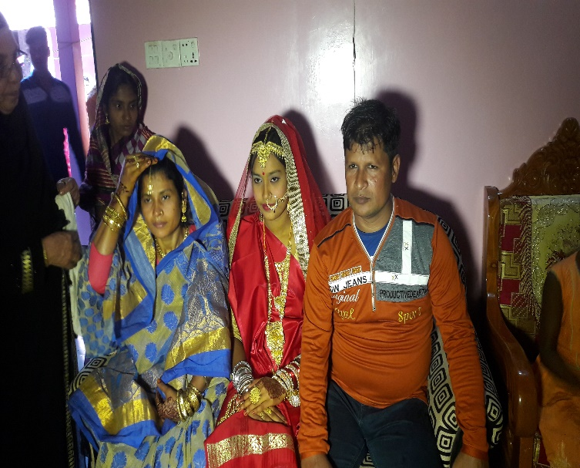
দলীয় কাজ
তাইব ও শ্রাবন্তীর বয়সের অনুপাত ১:২ এবং তাইব ও নিলুফার বয়সের অনুপাত ৩:৫
ক) তাদের বয়সের অনুপাতগুলোর গুরু অনুপাত লিখ ।
খ) তাদের বয়সের অনুপাতগুলোর মিশ্র অনুপাত গঠন কর।
গ) তাইবের বয়স ৩ বছর হলে, নিলুফার ও শ্রাবন্তীর অনুপাত কত ?
Notes:
ক) ২:১ , ৫:৩ । খ) ৩:১০ গ) নিলুফার ৫ বছর, শ্রাবন্তীর ৬ বছর ।

Slide 10
বাড়ির কাজ
১। দুটি সংখ্যার যোগফল ৬৩০ ।এদের অনুপাত ১০:১১হলে , সংখ্যা দুটি কত?
১। ৫৫০টাকা ৫:6 ও ৪:7 অনুপাতে ভাগ কর।
Notes:
বাড়ির কাজটি খাতায় লিখে নিতে বলবো ।

Slide 11

ধন্যবাদ
Notes:
কন্টেন্টি তৈরিতে আদর্শমান ( কারিকুলাম ডকুমেন্ট,পাঠ্যপুস্তক ,ট্রেনিং-এ লব্দ জ্ঞান ও দক্ষতা ) বজায় রাখার আপ্রাণ প্রচেষ্টা ছিল । তবুও আপনি মনে করলে প্রয়োজনে আরো পরিবর্তন পরিমার্জন বা সংশোধন করতে পাতরেন ।

